Slide 1




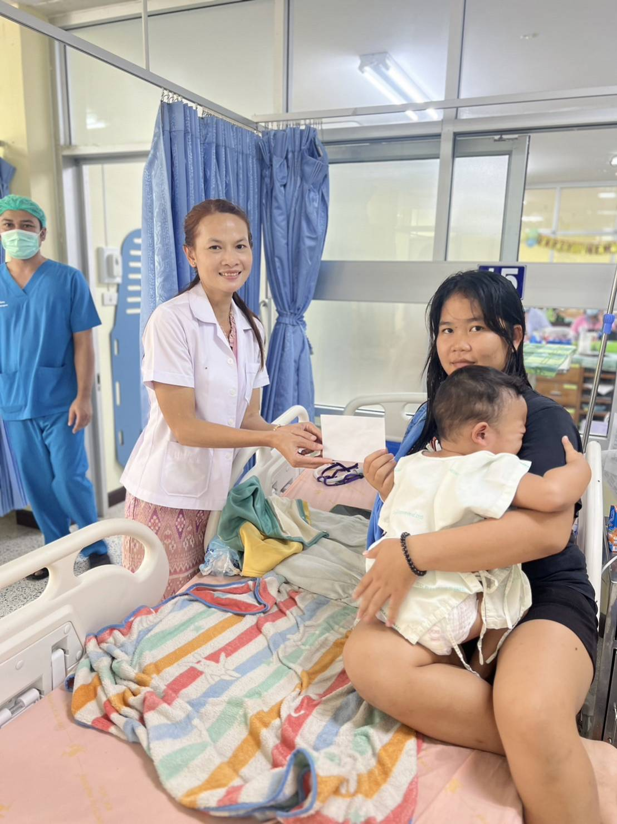
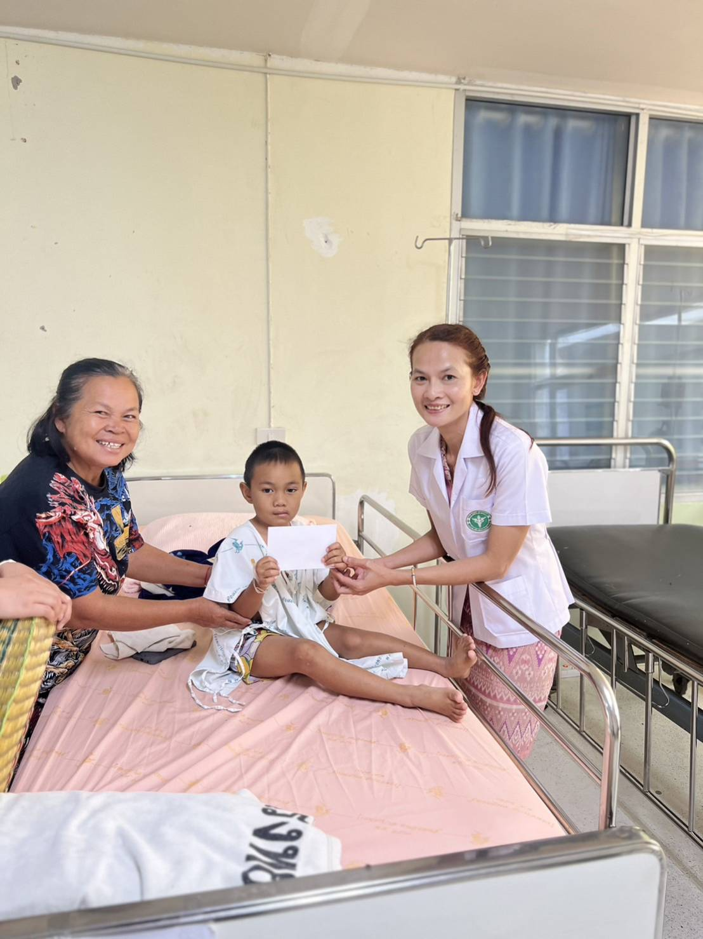



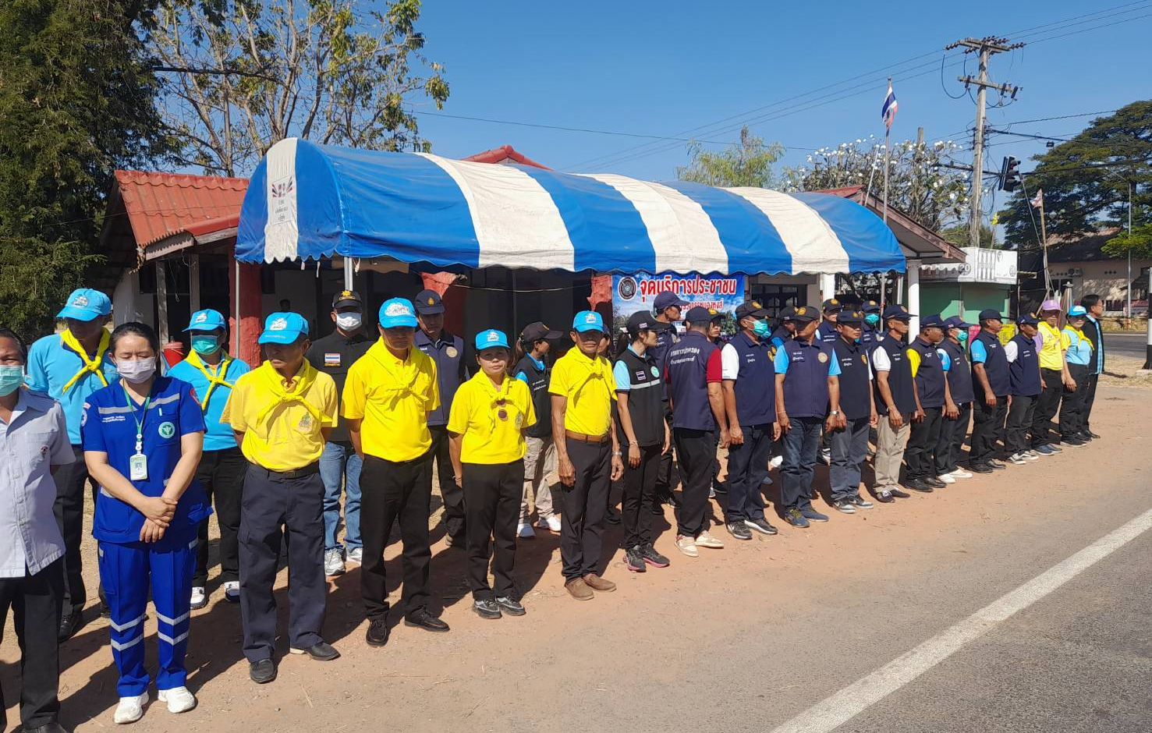


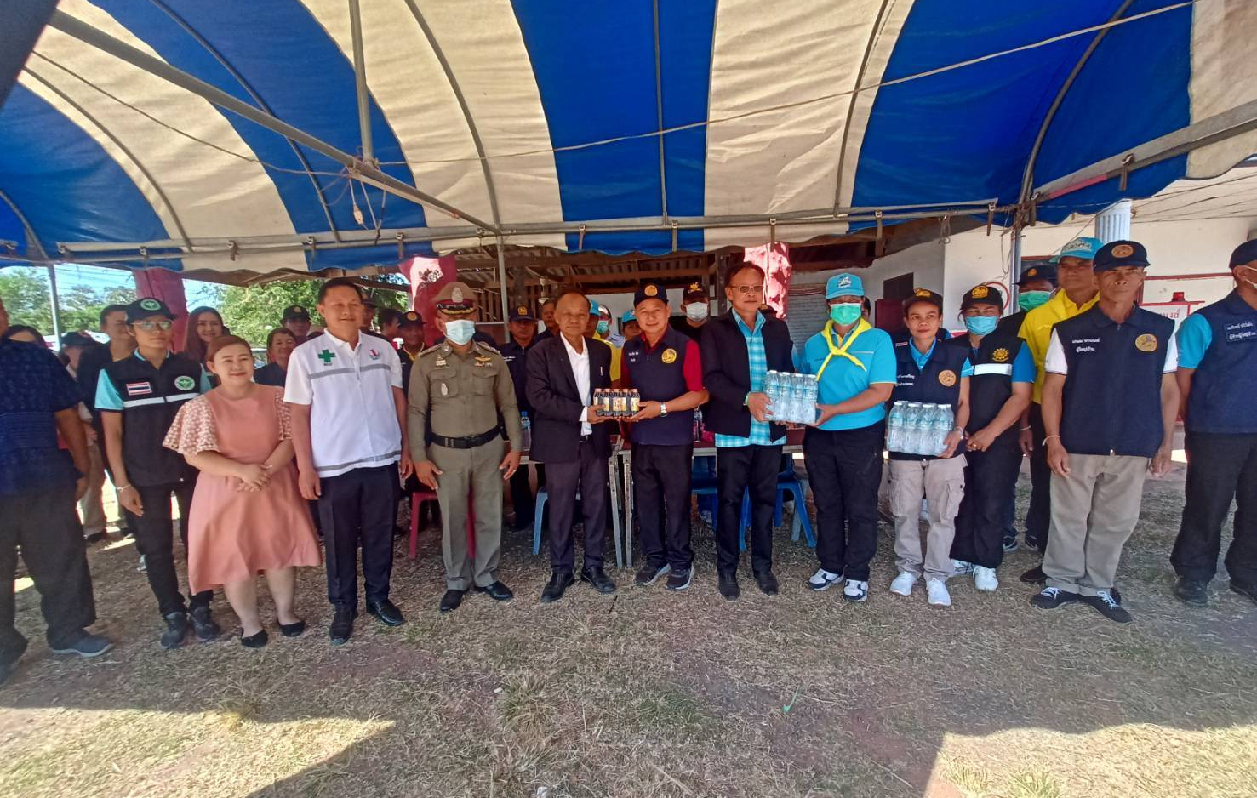
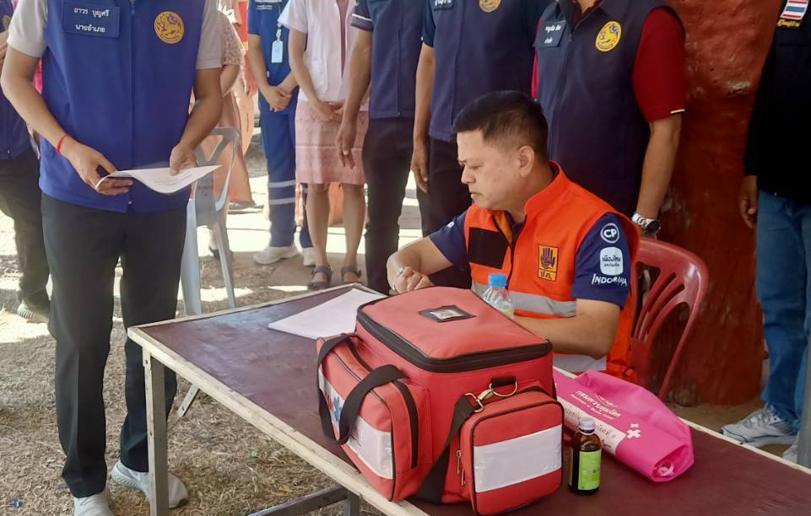
ข่าวประชาสัมพันธ์
โรงพยาบาลหนองหงส์
วันพฤหัสบดี ที่ 2 พฤศจิกายน 2566
ราชพฤกษ์เกมส์
การแข่งขันกีฬาภายใน
ปีการศึกษา 2566
ข้อความ ข้อความ ข้อความ ข้อความ ข้อความ ข้อความ ข้อความ ข้อความ ข้อความ ข้อความ ข้อความ ข้อความ ข้อความ ข้อความ ข้อความ ข้อความ ข้อความ ข้อความ ข้อความ ข้อความ ข้อความ ข้อความ ข้อความ ข้อความ ข้อความ ข้อความ ข้อความ ข้อความ ข้อความ ข้อความ ข้อความ ข้อความ ข้อความ ข้อความ ข้อความ ข้อความ ข้อความ ข้อความ ข้อความ ข้อความ
งานประชาสัมพันธ์พยาบาลหนองหงส์
www.nonghonghospital.net
044669126

Slide 2
ข่าวประชาสัมพันธ์
โรงพยาบาลหนองหงส์
วันพฤหัสบดี ที่ 2 พฤศจิกายน 2566
ราชพฤกษ์เกมส์
การแข่งขันกีฬาภายใน
ปีการศึกษา 2566
ข้อความ ข้อความ ข้อความ ข้อความ ข้อความ ข้อความ ข้อความ ข้อความ ข้อความ ข้อความ ข้อความ ข้อความ ข้อความ ข้อความ ข้อความ ข้อความ ข้อความ ข้อความ ข้อความ ข้อความ ข้อความ ข้อความ ข้อความ ข้อความ ข้อความ ข้อความ ข้อความ ข้อความ ข้อความ ข้อความ ข้อความ ข้อความ ข้อความ ข้อความ ข้อความ ข้อความ ข้อความ ข้อความ ข้อความ ข้อความ
งานประชาสัมพันธ์พยาบาลหนองหงส์
www.nonghonghospital.net
044669126

Slide 3
ข่าวประชาสัมพันธ์
โรงพยาบาลหนองหงส์
วันพฤหัสบดี ที่ 2 พฤศจิกายน 2566
ราชพฤกษ์เกมส์
การแข่งขันกีฬาภายใน
ปีการศึกษา 2566
ข้อความ ข้อความ ข้อความ ข้อความ ข้อความ ข้อความ ข้อความ ข้อความ ข้อความ ข้อความ ข้อความ ข้อความ ข้อความ ข้อความ ข้อความ ข้อความ ข้อความ ข้อความ ข้อความ ข้อความ ข้อความ ข้อความ ข้อความ ข้อความ ข้อความ ข้อความ ข้อความ ข้อความ ข้อความ ข้อความ ข้อความ ข้อความ ข้อความ ข้อความ ข้อความ ข้อความ ข้อความ ข้อความ ข้อความ ข้อความ
งานประชาสัมพันธ์พยาบาลหนองหงส์
www.nonghonghospital.net
044669126

Slide 4
ข่าวประชาสัมพันธ์
โรงพยาบาลหนองหงส์
วันพฤหัสบดี ที่ 2 พฤศจิกายน 2566
ราชพฤกษ์เกมส์
การแข่งขันกีฬาภายใน
ปีการศึกษา 2566
ข้อความ ข้อความ ข้อความ ข้อความ ข้อความ ข้อความ ข้อความ ข้อความ ข้อความ ข้อความ ข้อความ ข้อความ ข้อความ ข้อความ ข้อความ ข้อความ ข้อความ ข้อความ ข้อความ ข้อความ ข้อความ ข้อความ ข้อความ ข้อความ ข้อความ ข้อความ ข้อความ ข้อความ ข้อความ ข้อความ ข้อความ ข้อความ ข้อความ ข้อความ ข้อความ ข้อความ ข้อความ ข้อความ ข้อความ ข้อความ
งานประชาสัมพันธ์พยาบาลหนองหงส์
www.nonghonghospital.net
044669126

